Slide 1
关系代数习题讲解
助教：叶飞
时间：2019.10.10

Slide 2
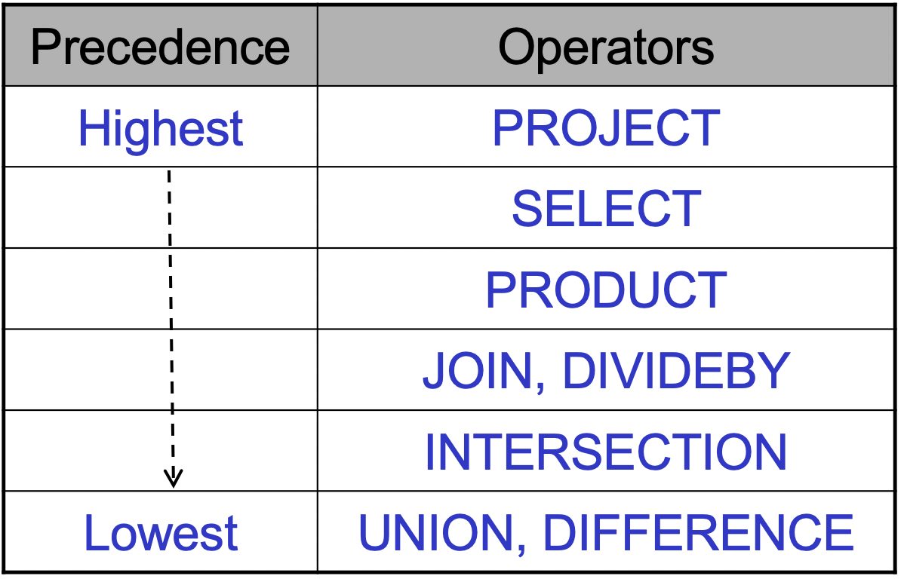
错误问题
优先级

Slide 3
错误问题
Product vs join
联接、等值联接、自然联接、 θ-联接

Slide 4
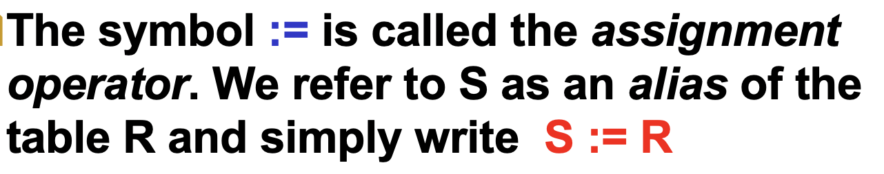
错误问题
:=

Slide 5
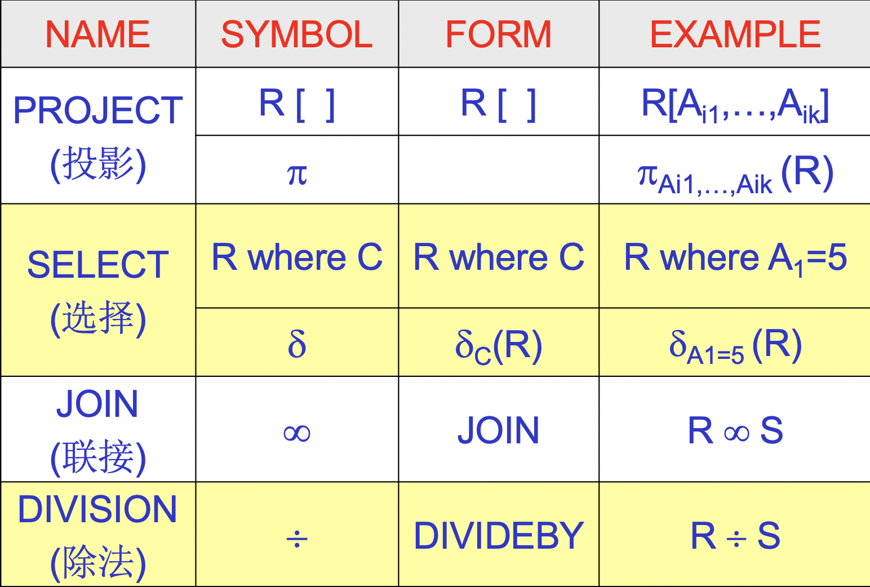
错误问题
书写规范

Slide 6
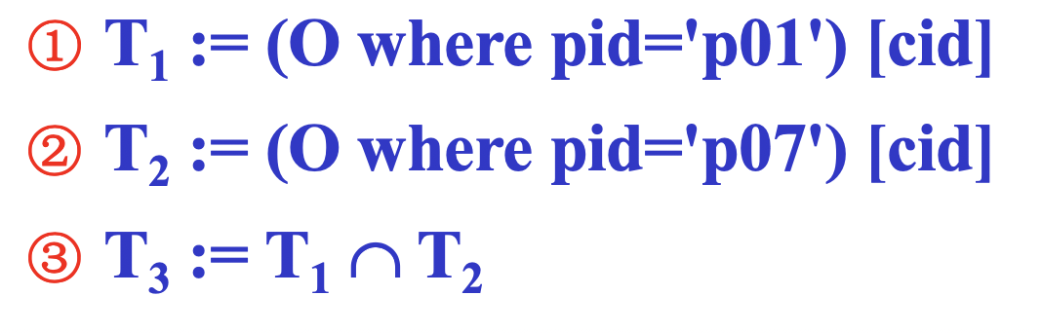
错误问题
‘’问题

Slide 7
错误问题
遗漏属性
检索职工 Smith 所参与的项目的编号和名称;

Slide 8
错误问题
指代不明确
S1 × S2[eno] 重复字段加表名作前缀

Slide 9
错误问题
<> ><？？？？？？？

Slide 10
错误问题
Union, Intersection, Difference
Compatible tables:
Same heading、same domain、same meaning

Slide 11
错误问题
主键问题-重名问题

Slide 12
错误问题
SQL语句

Slide 13
错误问题
1=4 ∩ 2<>5

Slide 14
错误问题
= is？

Slide 15
错误问题
while

Slide 16
错误问题
Union, Intersection, Difference
Compatible tables:
Same heading、same domain、same meaning

Slide 17
错误问题
Union, Intersection, Difference
Compatible tables:
Same heading、same domain、same meaning

Slide 18
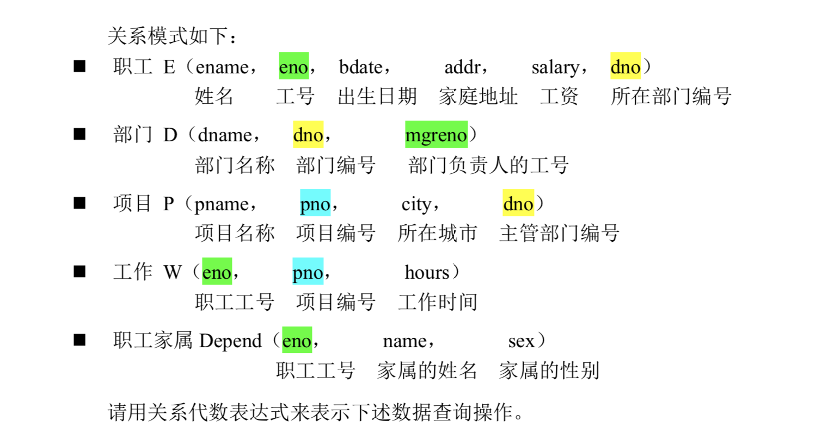
题目

Slide 19
T1
检索职工 Smith 所参与的项目的编号和名称;

Slide 20
T2
检索所有部门负责人的信息，结果返回部门名称、部门负责人的工号及姓名;

Slide 21
T3
检索拥有两个或两个以上家属的职工的姓名;

Slide 22
T4
检索不带家属的职工的姓名;

Slide 23
T5
检索参加过‘p2’号项目的职工的工号;

Slide 24
T6
检索只参加过‘p2’号项目的职工的姓名;

Slide 25
T7
检索只参加过一个项目的职工的姓名;

Slide 26
T8
检索参加了所有项目的职工的工号;

Slide 27
T9
检索全体 3 号部门的职工都参加了的项目的编号和名称;

Slide 28
T10
检索工资收入最高的职工的姓名;

Slide 29
T11
查询每一个部门中工资收入最高的职工，结果返回部门编号以及该部门中工资收入 最 高的职工的工号

